Slide 1
Kiểm tra 15’
Dùng MUX 4-to-1 và các cổng luận lý cần thiết để hiện thực hàm sau:
F (a, b, c, d) = SOP (1, 3, 5, 6, 8, 11, 15)
Yêu cầu: a và b là các ngõ vào điều khiển của MUX 4-to-1

Slide 2
NHẬP MÔN MẠCH SỐ
CHƯƠNG 5: MẠCH TỔ HỢP –
CÁC MẠCH KHÁC

Slide 3
Nội dung
Mạch giải mã (Decoder)/ Mạch mã hoá (Encoder)
Mạch dồn kênh (Multiplexer)/ Mạch chia kênh (Demultiplexer)
Thiết kế mạch logic sử dụng Mux
Mạch tạo Parity/ Mạch kiểm tra Parity
Mạch so sánh (Comparator)

Slide 4
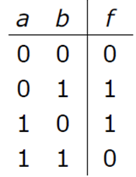
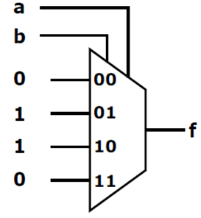
Thiết kế các mạch logic sử dụng MUX
Cách hiện thực LUT (Look-up table)
- Sử dụng MUX để chọn một giá trị (hằng số) từ 1 LUT
Ví dụ: Thiết kế mạch XOR sử dụng MUX

Slide 5
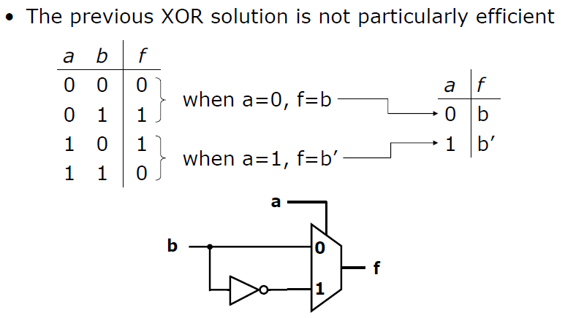
Thiết kế các mạch logic sử dụng MUX
Giải pháp ở slide trước không hiệu quả vì phải sử dụng MUX 4-to-1
Nhận xét:

Slide 6
Thiết kế các mạch logic sử dụng MUX
Ví dụ: Hiện thực mạch với bảng sự thật sau bằng một MUX và các cổng khác
A | B | X
0 | 0 | 1
0 | 1 | 1
1 | 0 | 0
1 | 1 | 1

Slide 7
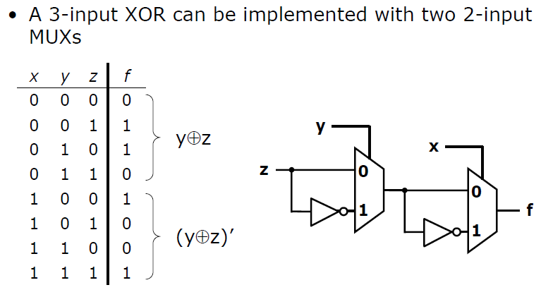
Thiết kế các mạch logic sử dụng MUX
XOR 3 ngõ vào có thể hiện thực bằng 2 MUX 2-to-1

Slide 8
Thiết kế các mạch logic sử dụng MUX
Ví dụ: Hiện thực mạch với bảng sự thật sau bằng một MUX và các cổng logic khác
A | B | C | X
0 | 0 | 0 | 1
0 | 0 | 1 | 1
0 | 1 | 0 | 0
0 | 1 | 1 | 1
1 | 0 | 0 | 1
1 | 0 | 1 | 0
1 | 1 | 0 | 0
1 | 1 | 1 | 1
- Với A là ngõ vào điều khiển
- Với C là ngõ vào điều khiển

Slide 9
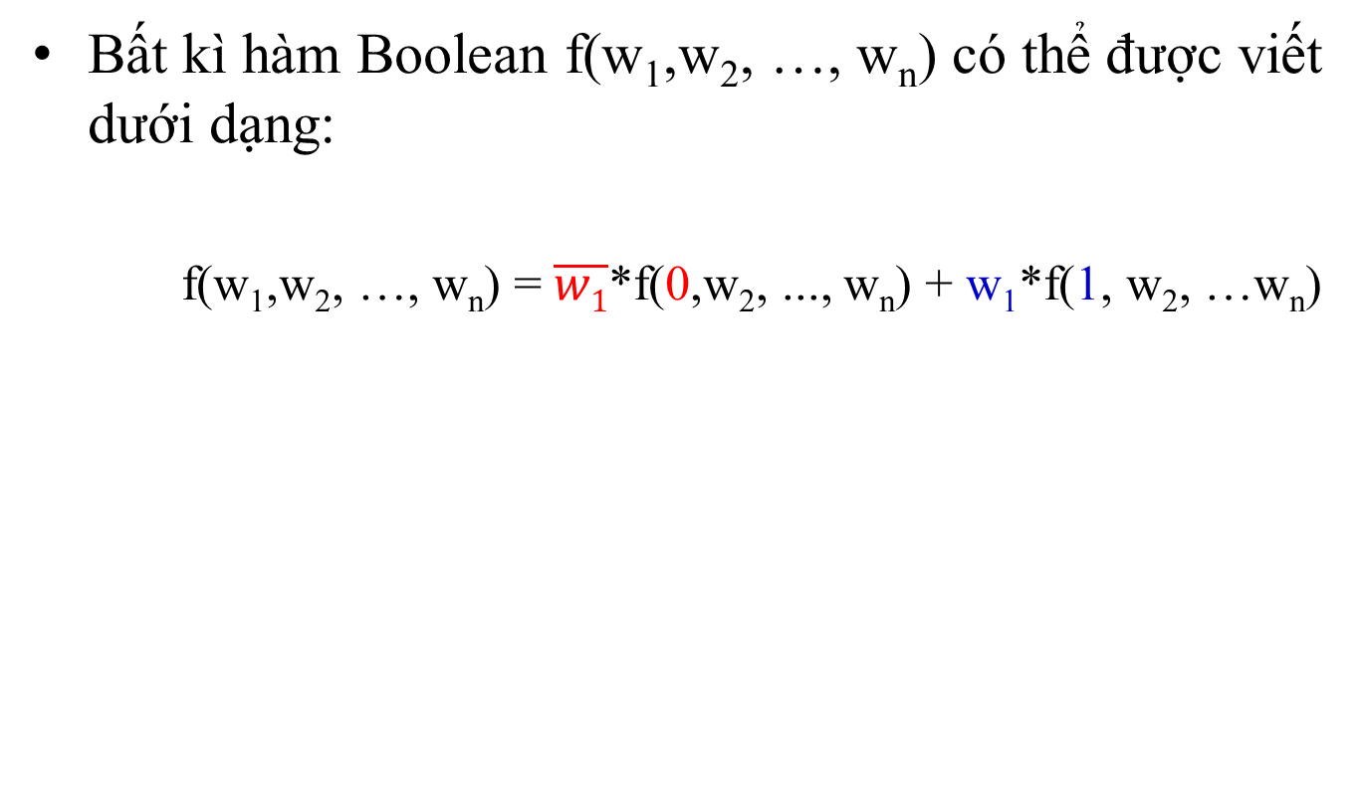
Thiết kế các mạch logic sử dụng MUX Biểu thức Shannon
Bất kì hàm Boolean f(w₁,w₂, …, w_{n}) có thể được viết dưới dạng:
f(w₁,w₂, …, w_{n}) = $\overline{w1}$*f(0,w₂, ..., w_{n}) + w₁*f(1, w₂, …w_{n})

Slide 10
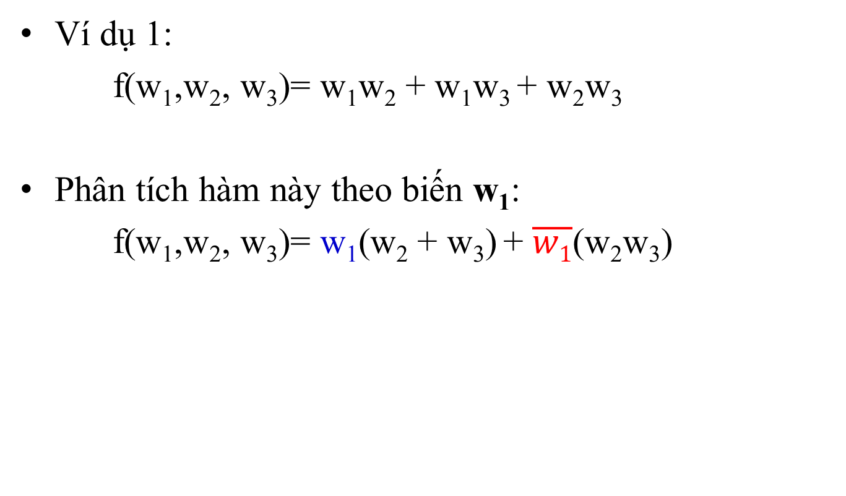
Thiết kế các mạch logic sử dụng MUX Biểu thức Shannon
Ví dụ 1:
f(w₁,w₂, w₃)= w₁w₂ + w₁w₃ + w₂w₃
Phân tích hàm này theo biến w₁:
f(w₁,w₂, w₃)= w₁(w₂ + w₃) + $\overline{w1}$(w₂w₃)
f khi w₁=1
f khi w₁= 0

Slide 11
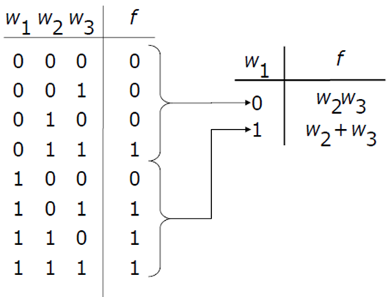
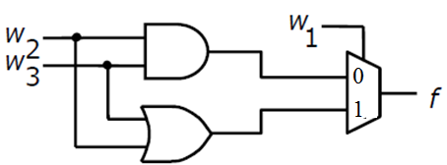
Thiết kế các mạch logic sử dụng MUX Biểu thức Shannon

Slide 12
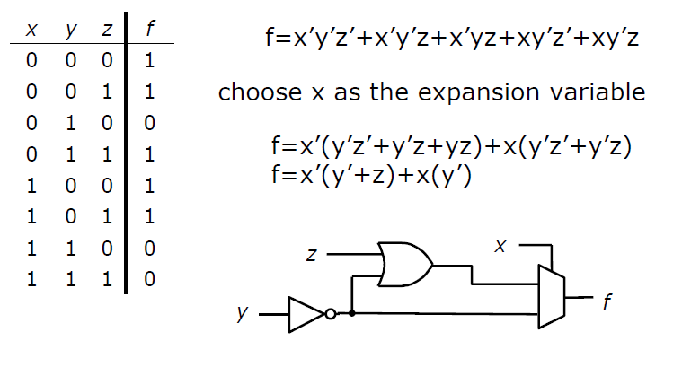

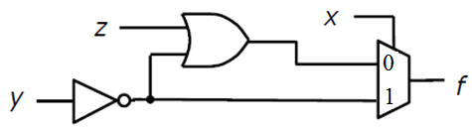
Thiết kế các mạch logic sử dụng MUX Biểu thức Shannon
Ví dụ 2:
Chọn x làm biến mở rộng

Slide 13
Thiết kế các mạch logic sử dụng MUX Biểu thức Shannon
Ví dụ 3:
Chọn z làm biến mở rộng

Slide 14
Thiết kế các mạch logic sử dụng MUX Biểu thức Shannon
Bài tập 1:
Dùng MUX 4-to-1 và các cổng luận lý cần thiết để hiện thực hàm sau:
F (a, b, c, d) = SOP (1, 3, 5, 6, 8, 11, 15)
Yêu cầu: c và d là các ngõ vào điều khiển của MUX 4-ra-1

Slide 15
Thiết kế các mạch logic sử dụng MUX Biểu thức Shannon
Bài tập 1:
Dùng MUX 4-to-1 và các cổng luận lý cần thiết để hiện thực hàm sau:
F (a, b, c, d) = SOP (1, 3, 5, 6, 8, 11, 15)
Yêu cầu: c và d là các ngõ vào điều khiển của MUX 4-ra-1
Yêu cầu: b và c là các ngõ vào điều khiển của MUX 4-ra-1

Slide 16
Thiết kế các mạch logic sử dụng MUX Biểu thức Shannon
Bài tập 2:
Dùng MUX 4-to-1 và các cổng luận lý cần thiết để hiện thực hàm sau:
F (a, b, c, d) = SOP (1, 3, 5, 6, 8, 11, 15)
Yêu cầu: b và c là các ngõ vào điều khiển của MUX 4-to-1

Slide 17
Nội dung
Mạch giải mã (Decoder)/ Mạch mã hoá (Encoder)
Mạch dồn kênh (Multiplexer)/ Mạch chia kênh (Demultiplexer)
Thiết kế mạch logic sử dụng Mux
Mạch tạo Parity/ Mạch kiểm tra Parity
Mạch so sánh (Comparator)

Slide 18
Mạch tạo/kiểm tra Parity bit
Chức năng: Kiểm tra chuỗi bit dữ liệu truyền đúng hay sai tại đầu thu
Phương pháp:
Tại đầu phát: một Parity bit được tạo ra từ chuỗi dữ liệu muốn truyền đi, sau đó Parity bit này được chèn vào cuối chuỗi bit dữ liệu này.
Tại đầu thu: Kiểm tra Parity bit để xác nhận choỗi dữ liệu nhận được có bị sai hay không

Slide 19
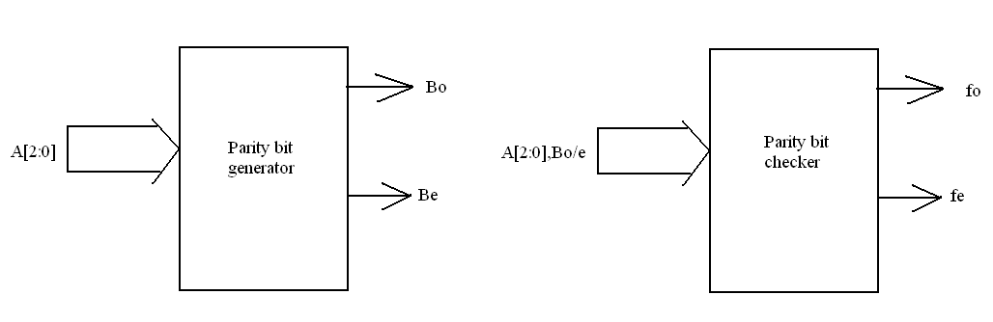
Mạch tạo/kiểm tra Parity bit
Hai loại Parity bit:
Bit chẵn (Even parity bit - Be): Be = 1 khi tổng số bit 1 trong chuỗi bit (kể cả Be) là số chẵn.
Bit lẻ (Odd parity bit - Bo): Bo = 1 khi tổng số bit 1 trong chuỗi bit (kể cả Bo) là số lẻ

Slide 20
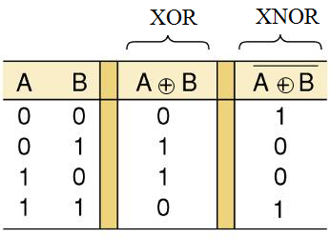
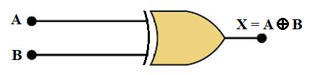
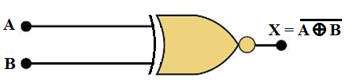
Nhắc lại: Cổng logic XOR, XNOR
XOR = Exclusive OR
Ngõ ra bằng 1 khi số ngõ vào bằng 1 là lẻ
X = A B
XNOR = Exclusive NOR
Ngõ ra bằng 1 khi số ngõ vào bằng 1 là chẵn
X = A B

Slide 21
Mạch tạo Parity bit
Tạo Even Parity bit
Tạo Odd Parity bit
A2 | A1 | A0 | Be
0 | 0 | 0 | 0
0 | 0 | 1 | 1
0 | 1 | 0 | 1
0 | 1 | 1 | 0
1 | 0 | 0 | 1
1 | 0 | 1 | 0
1 | 1 | 0 | 0
1 | 1 | 1 | 1
A2 | A1 | A0 | Bo
0 | 0 | 0 | 1
0 | 0 | 1 | 0
0 | 1 | 0 | 0
0 | 1 | 1 | 1
1 | 0 | 0 | 0
1 | 0 | 1 | 1
1 | 1 | 0 | 1
1 | 1 | 1 | 0
Be = f(A2,A1,A0) ?
Bo = f(A2,A1,A0) ?

Slide 22
Mạch kiểm tra Even Parity bit
Bảng sự thật:
A2 | A1 | A0 | Be | fe | A2 | A1 | A0 | Be | fe
0 | 0 | 0 | 0 | 0 | 1 | 0 | 0 | 0 | 1
0 | 0 | 0 | 1 | 1 | 1 | 0 | 0 | 1 | 0
0 | 0 | 1 | 0 | 1 | 1 | 0 | 1 | 0 | 0
0 | 0 | 1 | 1 | 0 | 1 | 0 | 1 | 1 | 1
0 | 1 | 0 | 0 | 1 | 1 | 1 | 0 | 0 | 0
0 | 1 | 0 | 1 | 0 | 1 | 1 | 0 | 1 | 1
0 | 1 | 1 | 0 | 0 | 1 | 1 | 1 | 0 | 1
0 | 1 | 1 | 1 | 1 | 1 | 1 | 1 | 1 | 0
fe = 1 ➔
Transmission failed
fe = f(A2,A1,A0,Be) ?
Notes:
Output fe is found by the same method of even parity bit generation

Slide 23
Mạch kiểm tra Odd Parity bit
Bảng sự thật:
A2 | A1 | A0 | Bo | fo | A2 | A1 | A0 | Bo | fo
0 | 0 | 0 | 0 | 1 | 1 | 0 | 0 | 0 | 0
0 | 0 | 0 | 1 | 0 | 1 | 0 | 0 | 1 | 1
0 | 0 | 1 | 0 | 0 | 1 | 0 | 1 | 0 | 1
0 | 0 | 1 | 1 | 1 | 1 | 0 | 1 | 1 | 0
0 | 1 | 0 | 0 | 0 | 1 | 1 | 0 | 0 | 1
0 | 1 | 0 | 1 | 1 | 1 | 1 | 0 | 1 | 0
0 | 1 | 1 | 0 | 1 | 1 | 1 | 1 | 0 | 0
0 | 1 | 1 | 1 | 0 | 1 | 1 | 1 | 1 | 1
fo = 1 ➔
Transmission failed
fo = f(A2,A1,A0,Bo) ?
Notes:
Output fo is found by the same method of odd parity bit generation

Slide 24
Nội dung
Mạch giải mã (Decoder)/ Mạch mã hoá (Encoder)
Mạch dồn kênh (Multiplexer)/ Mạch chia kênh (Demultiplexer)
Thiết kế mạch logic sử dụng Mux
Mạch tạo Parity/ Mạch kiểm tra Parity
Mạch so sánh (Comparator)

Slide 25
Mạch so sánh (Comperator)
Mạch so sánh 2 số
Xuất ra 1 nếu chúng bằng nhau
Xuất ra 0 nếu chúng khác nhau
Dựa trên cổng XOR, trả về 0 nếu ngõ vào giống nhau và 1 nếu chúng khác nhau
Dựa trên cổng XNOR, trả về 1 nếu ngõ vào giống nhau và 0 nếu chúng khác nhau

Slide 26
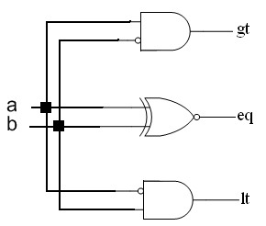
Mạch so sánh 1 bit
a | b | gt | eq | lt
0 | 0 | 0 | 1 | 0
0 | 1 | 0 | 0 | 1
1 | 0 | 1 | 0 | 0
1 | 1 | 0 | 1 | 0

Slide 27
Mạch so sánh 4 bit
eq

Slide 28
Mạch so sánh 4 bit
gt

Slide 29
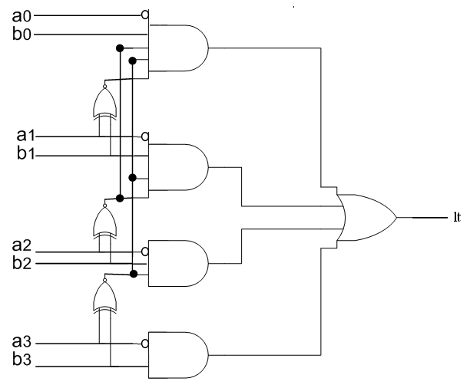
Mạch so sánh 4 bit
lt

Slide 30
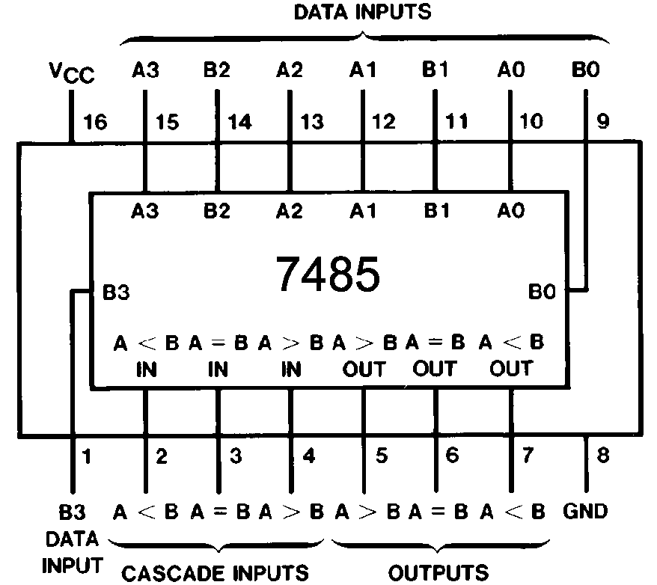
Mạch so sánh 4-bit
74x85 là mạch so sánh tiêu chuẩn với những đặc tính sau:
if (A>B) lt=0, eq=0, gt=1
if (A<B) lt=1, eq=0, gt=0
if (A=B) lt=l, eq=e, gt=g
Chý ý: 3 ngõ vào l, e và g được sử dụng khi ghép nối để tạo mạch so sánh với số bit nhiều hơn

Slide 31
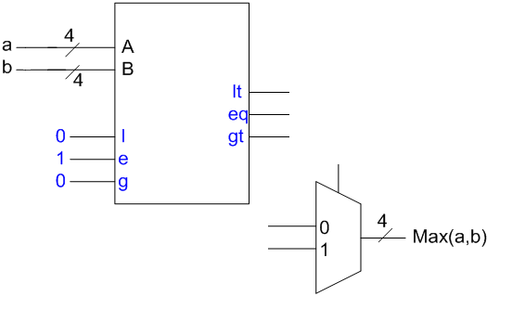
Ví dụ
Thiết kế mạch tìm số lớn nhất, số nhỏ nhất trong 4 số 4-bit sử dụng mạch so sánh và MUXs

Slide 32
Tóm tắt nội dung chương học
Qua Phần 3 - Chương 5, sinh viên cần nắm những nội dung chính sau:
Một số giải pháp thiết kế mạch số sử dụng mạch chọn kênh, mạch giải mã
Chức năng, ứng dụng và thiết kế của mạch có độ ưu tiên
Chức năng, ứng dụng và thiết kế của mạch tạo và kiểm tra Parity chẵn, lẻ.
Chức năng, ứng dụng và thiết kế của mạch tạo và kiểm tra Parity chẵn, lẻ.
Chức năng, ứng dụng và thiết kế của mạch so sánh

Slide 33
Any question?

